Slide 1

Әл-фараби атындағы қазақ ұлттық университеті
Д 14. Девиантты тәртіптегі балалармен түзету жұмыс үдерісін қалыптастыру.

Slide 2

Ауытқушы (девианттық) мінез-құлық
Қоғамда қалыптасқан нысандарға сәйкес емес әлеуметтік мінез-құлықты айтамыз (И.Невский). Белгілі әлеуметтанушы И. Кон девианттық мінез-құлықты психикалық денсаулық, құқық, мәдениет немесе адами қалыптарының жалпы қабылданған қалыптардан ауытқыған іс-әрекет жүйелері ретінде қарастырады. Бейімделуші мінез-құлықтың тұжырымына сәйкес кез келген ауытқушылық бейімделудің бұзылуына алып келеді (психикалық, әлеуметтік, әлеуметтік-психологиялық, қоғамдық).

Slide 3
Мінез-құлықтық реакция бір рет немесе жүйелі түрде әсер ететін өмірдің жағымсыз жағдайларымен және шарттарымен негізделеді. Соңғы жағдайда нақ осы немесе басқа ахуалға алып келетін мінез-құлықтағы өзгерістер біртіндеп тойтарыс беруді, қарсы шығуды, кетіп ұялуды, агрессияны келтіре аламыз. Бұл реакциялардың көрінуі нысандары өте көп болуы мүмкін. Олар әрдайым жойылуымен қоса бұл да жоғалады. Бірақ, ондай жағдайлар жиі қайталанып, бірінің үстіне бірі қатпарлана берсе, онда реакциялар беки түседі және басқа типтегі мінез-құлықтың дамуына алып келетін тұрақты психологиялық кешендер туындайды. Қазіргі кездегі жасөспірімдердің жүрген ортасы қолайлы емес. Өйткені, бала ауытқушылық мінез-құлықтың әр түрлі нысандарын мектепке бара жатқанда да, аула мен қоғамдық орындарында да, тіпті үйде де көреді

Slide 4
Жасөспірімдердің мінезіндегі ауытқушылықтың себептері мен факторларына тоқталып өтсек:
дұрыс тәрбиеленбегендерінің себебінен қажетті білімдердің, біліктердің, дағдылардың жоқтығы, мінез-құлқындағы жағымсыз топтардың қалыптасқандығынан баланың, жеткіншектің өзін дұрыс ұстамайтындығынан туындайтын әлеуметтік-педагогикалық олқылықтар;
жайсыз отбасылық өзара қарым-қатынастар, жағымсыз психологиялық ахуал, оқудағы жүйелі сәтсіздіктер, сынып ұжымдарындағы құрбыларменөзарақарым-қатынастың орындамағандығы, ата-аналарының, мұғалімдердің сыныптас жолдастарының дұрыс емес (әділетсіз, дөрекі, қатал) қатынастарынан туындайтын терең психологиялық жайсыздықтар;
психикалық және физикалық денсаулығы мен дамуы жағдайындағы ауытқушылықтар, жас ерекшелік дағдарыстарындағы, мінез акцентуациясы және басқа да физиологиялық, психоневрологиялық ерекшеліктер себептері;
ішкі және сыртқы белсенділігінің саналы көріністеріне, өзін-өзі көрсетуіне жағдай жасалмағандығынан, іс-әрекеттердің пайдалы түрлерімен айналыспайтығынан, жағымды және маңызды әлеуметтік, сондай-ақ, жеке өмірлікмақсаттары мен жоспарларының болмауы;
қараусыз қалумен, қоршаған ортаның кері ықпал етуімен және осының негізінде дамитын әлеуметтік-психологиялық дезадаптациямен, әлеуметтік және жеке құндылықтарының жағымсыз түрде ауысуы және жағымсыз жайттар.

Slide 5
Мектептегі оқу-тәрбие жұмысындағы кемшіліктер:
Тәртіп бұзуға бейім тұратын оқушылардың дер кезінде анықтап, олармен алдын ала жұмыстар жүргізбеу.
Мектеп ұжымының осы мәселеде алаусыз болуы немесе жүйелі жұмыстың болмауы. Мектептегі өзін-өзі басқару жұмысының дұрыс жүрмеуі.Сыныптан тыс, мектептен тыс өтілетін іс-шаралардың сапасының төмен екендігі. Тәрбиесі қиын балалардың отбасыларымен қарым-қатынастың нашар ұйымдастырылуы.
Девиантты мінезді оқушылармен дұрыс қарым-қатынас орната білмеу немесе мұғалімдер мен тәрбиешілердің кәсіби деңгейінің төмендігі.
Кейбір мұғалімдердің сабақ беру әдісінің төмен болуының әсерінен оқушылардың сабаққа қызықпауы, үлгерімнің нашарлығы, сөз жоқ, оқышылардың тәртібін әлсіреді және ол мұғалімдердің де беделін төмендетеді.
Кейбір мұғалімдердің педагогикалық этиканы білмеуі немесе сақтамауы оқушыларды өзіне қарсы қоюға әкеліп соғады да, ұзаққа созылған шиеленісті туғызады.

Slide 6
Әлеуметтік педагог- ол оқушының өзін адами тұрғыдан тең ұстауы, оған сенім ұялата білуі керек.
1.Тәртіп пен заңды бұзуға бейім тұратын, сабақ үлгерімі нашар оқушыларды сынып және мектеп бойынша анықтау.
-әр тоқсан сайын бір немесе екі пәннен үлгермейтін оқушыларды анықтап отыру қажет. Үлгермейтін оқушылардың барлығының тәртібі нашар болмас, алайда, қиын оқушылардың басым көпшілігі бірнеше пәндерден үлгермейтіні ақиқат.
-сауалнама жүргізу арқылы қиын оқушылар мен педагогтардың қарым-қатынасын анықтап, оны жолға қою мәселесін шешу қажет. Зерттеулер көрсеткендей, девиантты мінезді балалардың басым көпшілігі бір немесе бірнеше мұғалімдердің шиеленісті жағдайда болады,ондай қарым-қатынас олардың түзелуіне кері әсер етеді.
-қиын оқушылардың өз сыныптастарымен қандай жағдайда екенін анықтау және соған лайықты іс-шаралар жүргізу. Олардың көпшілігі өз сыныбында – басбұзар, іріткі салушылар және өзі сияқты бұзақылардың жетекшісі болып келеді.
- ата-аналармен және достарымен әңгімелесу арқылы тәрбиесі қиын оқушылардың бос кездерінде кімдермен жүріп-тұратынын, қандай топтарда, орталарда болатынын анықтау. Себебі дәл сол бейресми топтарда болу арқылы олар темекі шегу, арақ ішу, құмар ойындарын ойнауды әдетке айналдырады. Девиантты мінезді оқушыны қайта тәрбиелеу кезеңінде төмендегі факторларды есепке алмайынша істің табысты болмайтыны белгілі: отбасындағы жағдайы, досы кім, бос уақытында кіммен және қалай өткізеді, сабақ оқуда неден қиналады, сынып ұжымымен және педагогтармен қарым-қатынасы қалай, оның өзінің тұлғалық ерекшеліктері. Осы ерекшеліктерді есепке алу дұрыс диагноз қою болады.

Slide 7
Оқушылардың педагогикалық кері кетуінің себептері:
І топ | Ата-аналардың педагогикалық және мәдени деңгейінің төмендігі; Отбасындағы қолайсыздық (ұрыс-керіс, аналыйық, ата-аналардың мәдениет деңгейінің төмендігі); Отбасында балалардың өмірі мен әрекетінің нақты ұйымдастырылуы, тұрмыста баланың қадағаланбауы; Балаға деген талаптар бірлігінің бұзылуы; Балаға деген қарым-қатынастың дұрыс еместігі (бала тұлғасын басу, физикалық жазалау, шектен тыс еркелету, шектен тыс қамқорлық жасау); Мектепке білім алуға баланы дайындауда оған оқуға көмектесу талаптарын білмеу немесе орындамау.
ІІ топ | Педагогтар тарапынан баланы, оның отбамындағы тәрбие шарттарын дұрыс білмеуі; Мектепке дейінгі балалардың ата-анасымен жүргізілетін психологиялық-педагогикалық жұмыстың жеткіліксіздігі; Баланың мінез-құлқындағы ауытқушылықтардың алдын алу және рухани дамытудағы жеке дара жұмыстардың әлсіздігі; Олардың мінез-құлқы мен іс-әрекеттерін ынталандыратын әдістердің қолданылмауы; Балалардың эмоционалдық көңіл-күйлерінің ескерілмеуі; Топтағы тұлғааралық қарым-қатынасты, баланың ойындық қарым-қатынастарын қалыптастырудың дұрыс басқарылмауы; Девиантты мінез-құлықты жасөспірімдермен жұмыс жасаудағы отбасы, балабақша және мектептің өзара байланысының жүйесіздігі.
ІІІ топ | Балалардың жалпы дамуында артта қалуы (жалпы дамымаушылық, қоршаған ортаны қабылдаудағы әлсіздік); Аурушаңдық; Таза діни тұрғыдан тәрбиеленушілік (діни фанатизм); Мінез-құлқы мен қарым-қатынасындағы білім, білік және дағдылардың жетіспеушілігі; Іс-әрекетінің нақты түріне дайын еместігі.

Slide 8
Девиантты балаларға педагогикалық әсер ету жолдары болады. Жоспарланған түзету жұмыстары:
- мектеп жоспарында қиын балалардың барлығы үшін жүргізілетін іс-шаралар белгіленуі тиіс;
-әрбір қиын оқушымен жүргізілетін жеке жұмыс жоспарының болуы лажы;
-қиын оқушылардың жағымды жақтарын нақтылап, оны олардың өзін түзету ісіне ұтымды пайдалана білу;
- қиын балалардың сыныптастары және пән мұғалімдерімен қарым-қатынасын өзгерту жолдары болады;

Slide 9
Қиын оқушыларды қайта тәрбиелеу дегеніміз: оның жағымсыз әдеттерін жағымды әдеттермен шығарып тастау. Оқу жасындағы балалардың негізгі айналысатын істері – оқу, еңбек ету мен қызыққан ісімен айналысу.
1
Себебі қиын балалардың 90 пайызының сабаққа ықыласы жоқ. Сондықтан оларды сыныптан тыс іс-шараларға тарту арқылы, спортқа, техникаға, өнерге қызықтыру арқылы оқуға бірте-бірте тарту
2
Қиын оқушыларға әртүрлі жағдаяттар туғызу арқылы сыныпта оның беделін көтеруге мүмкіндік беру, ұжымдық шығармашылық істерге тарта отырып оның қабілетін жақсы жағынан көрсете білуіне жәрдемдесу олардың мектеп ұжымына қайта оралуына әсер ететін бақытты сәттер.
3
Қиын оқушылардың отбасылық жағдайын өзгерту жолдары. Отбасының қиын жағдайы бала тәрбиесіне кері әсер ететіні бұрын да бірнеше рет дәлелденгені ақиқат. Қалыптағы отбасыдан «қиын» бала шыға қоймайтыны белгілі.
4

Slide 10
Қазіргі кезеңде тәрбие жұмысында фемизиациялану үрдісі жүріп жатыр немесе бала дүниеге келгеннен бастап әйелдердің тәрбиесін көріп өседі: отбасы, балабақша, мектеп. Ана тәрбиесі мен әке тәрбиесі бірдей жүрмеген жағдайда табиғи теңдік бұзылатыны айдан анық нәрсе. Анасы баланы көтергеннен бастап оны тоғыз ай бойы өз бойында сақтайды, құрасығында жетілдереді. Сол уақыттың бәрінде ана мен баланың арасында тығыз биологиялық байланыстар орнайды. Бұл жерде ер балаға әкенің тәрбиесінің қаншалықты әсерлі екенін көрсетуді мақсат етіп ғана айтып отырмыз. «Баланың ұяты әкеге, қыздың ұяты шешеге», «Атадан бала туар, атасының жолын қуар», «Ата – балаға сыншы», «Ата баласының ат меңіндей белгісі болады», «Атадан - өсиет, анадан - қасиет» деген қазақ мақалдары әкенің балаға қаншалықты тәлім-тәрбие берудегі рөлі мен орнын көрсететіні сөзсіз. Ал жапон мақалы «Ербалаға жүз мұғалімнен бір әке артық» десе, белгілі педагог В.Сухомлинский «ер бала үшін жақсы министрден жаман әке артық» деп түйіндейді.

Slide 11
Түзету – дамыту жұмыстарының мазмұнын жоспарлау барысында жалпы жас кезеңінің қажеттіліктері, құндылықтары және ерекшеліктері мен қажеттіліктері жайлы білімдерге сүйене отырып, қызмет атқарылады. жүргізілетін түзету – дамыту жұмыстарында әдістердің қолдану ерекшеліктеріне қарай кезектестігі мен реттік тәртібін сақтау кезеңі.
Мектеп - өскелең ұрпақты тәрбиелеу жүйесіндегі шешуші буын. Оның жас ұрпақты тәрбиелеудегі рөлі өте зор. Мектеп еш уақытта отбасынан, қоғамнан бөлініп, жеке болған мекеме болған емес. Сондықтан оның іс-әрекеті отбасымен, қоғаммен, еңбек ұжымдарымен тығыз байланысты. Мектеп тәрбиеге байланысты қоғамдық күштерді ұйымдастыру және біріктіру рөлін атқарады, Осы тұрғыдан мектеп — балалармен тәрбие жұмысын ұйымдастырып, жеке адамның дамуында және қалыптасуында әр түрлі факторлардың ықпалын үйлестіріп, біріктіретін орталық. Мектепте іс-әрекеттің ең бастысы - тәрбие түрлерінің (дүниетаным, еңбек, мінез-құлық, әстетикалық дене тәрбиесі) мақсаттары мен міндеттері жүзеге асырылады. Мектеп басшылығымен жүргізілетін тәрбие жұмыстарының формалары көп. Олар: ата-аналармен жұмыс: сынып жетекшілерінің және мұғалімдердің отбасымен жұмысы; сыныптан және мектептен тыс тәрбие жұмыстары. Осы жұмыстарға мектеп басшылық жасайды, көмектеседі, тиісті адамдармен, ұйымдармен, отбасымен бірігіп іске асыруды қамтамасыз етеді.

Slide 12
«Шеңберді бұзып кір» жаттығуы
Мақсаты: өзіне-өзі сенуге,жасқаншақтықты жеңе білуге, құрбыларының ұжымына кіруге көмектесу.
Құрбыларымен қарым-қатынас жасауда қиындық көретін балаларды жеке алып қалады. Қалғандары бір-бірінің қолынан қатты ұстап,шеңбер жасап тұрады. Бала қатты жүгіріп келіп,шеңберді бұзып кіруі керек.
«Айна» жаттығуы
Мақсаты: басқалардың сезімін түсінуге және сезінуді тәрбиелеу.
Балалар екіден бөлініп, бір-біріне қарама-қарсы тұрады да, бір-бірінің көзіне қарайды. Біреуі бір қимыл жасай бастаса екіншісі оны қайталайды.
Жүргізуші жест және мимика арқылы әртүрлі эмоциональды жағдайларды ұсынады (мұң, қуаныш, жек көру т.б.с.с) [16].
«Әділеттілік» жаттығуы
Күй сазында жүргізуші балалардан балалардан көздерін жұмып, келесі сөздерді іштерінен қайталауды сұрайды. «Мен әділеттімін. Мен ненің жақсы, ненің жаман екенін айыра аламын. Мен үшін барлық адамдар тең, барлығына дұрыс ниетпен, шын көңіліммен қараймын. Мен әрқашанда әділдік жолымен жүремін».
Талқылау:
А)Үлкен бала сенің досыңды ренжітті. Сен әділ болсаң,не істер едің?
Ә)Сенің парталас көршің алдында отыратын қыз балаға тиісе берді. Қыз бала артына қарап, сенің көршіңе тыныш отыр дегені үшін мұғалімнен ұрыс естітті. Ал сен қыз баланың ешқандай жазығы жоқ екенін көріп отырсың. Егер сен әділ болсаң, не істер едің?
Б)Үйіңе қонаққа достарың келді. Сен әділ болсаң, олармен тортты қалай бөлісесің?

Slide 13
«Сиқырлы сөздер» жаттығуы
Жүргізуші кез келген өтініш айтады, ал ойынға қатысушы оны әдепті түрде айтуы керек. Мысалы, «Айнұр, дәптерді берші!»
Күй сазында жүргізуші балалардан көздерін жұмып, келесі сөздерді іштерінен қайталауды сұрайды: «Мен сыпайымын. Мен әрқашанда айналама сиқырлы сөздерді айтамын. Мен ата-анамды, оқытушыларымды, достарымды өзімнен артық көремін. Мен әрқашан барлық адамдарға ықыласпен қараймын, әрдайым да ізеттілігімде, сыпайы мінезімді көрсетіп жүремін».
Талдау;
А)Парталас көршің сенен дөрекі түрде сызғыш сұрады. Егер сен сыпайы болсаң не істер едің?
Ә)Сен сабақтан сырқаттанып шығып, автобусқа әрең дегенде отырдың. Келесі аялдамадан қарт кісі автобусқа кірді. Сен сыпайы болсаң не істер едің?
Б)Анаңның тапсырған тапсырмасын сен орындаудан бас тартып, досыңмен қыдыруға кетіп қалдың. Сен келсең анаң сенің ұйықтар төсегіңді салып, киіміңді тазалап қойыпты. Сен сыпайы болсаң не істер едің? Әлде үндемейсің бе
Агрессивті балалармен түзету жұмыстарын мақсатты түрде 4 бағытта жүргізу қажет:
1.Агрессивті балаларды ашу-ызасын қолайлы формада көрсету әдісіне үйрету.
2.Әр түрлі ситуацияларда балаларды өзіне ие болуы әдістеріне үйрету.
3.Мүмкін болған конфликтті жағдайларда қарым-қатынас жағдайын өңдеу.
4.Эмпатия, адамдарға деген сенім т.с.с. қасиеттерін қалыптастыру.
Агрессивті балалардың әрекеттері эмоционалды ашумен тығыз байланысты болғандықтан, баланың ашуын қолайлы формада көрсете білуге үйрету үлкендердің алдында тұрған басты мәселе болып табылады.

Slide 14
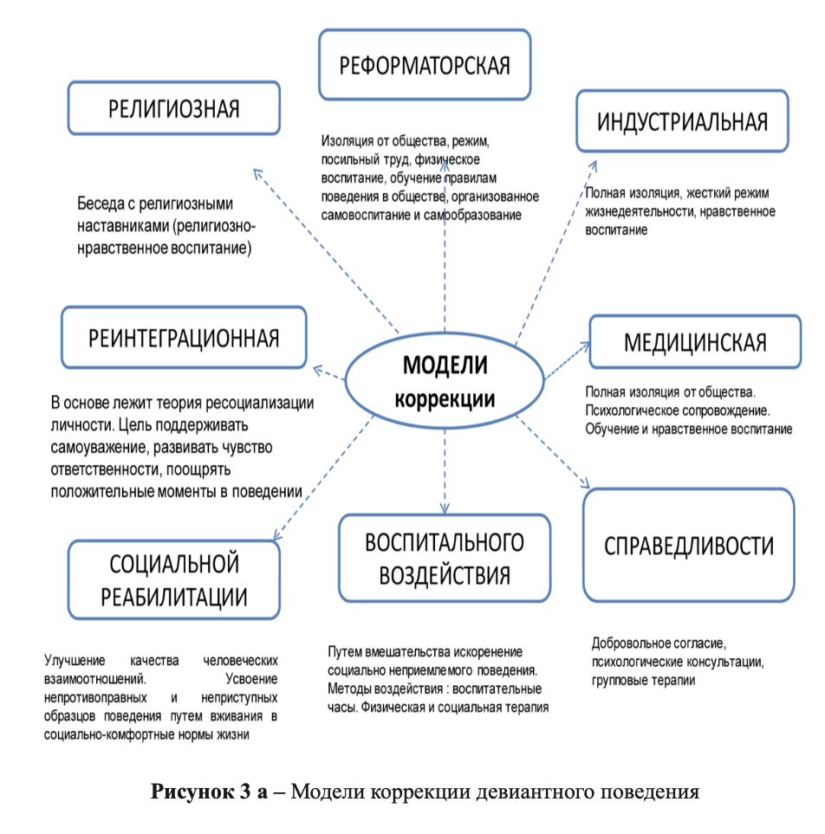

Slide 15
